Slide 1
Reto Grupo Carvajal
Jaime Burbano - María del Mar Martínez - Julian Gutierrez
Jorge Guerra - Felipe Russi
Las Bestias

Slide 2
Propósito
Ofrecer una experiencia digital para identificar habilidades e intereses en etapas tempranas de aprendizaje

Slide 3
Por lo tanto creamos...

Slide 4
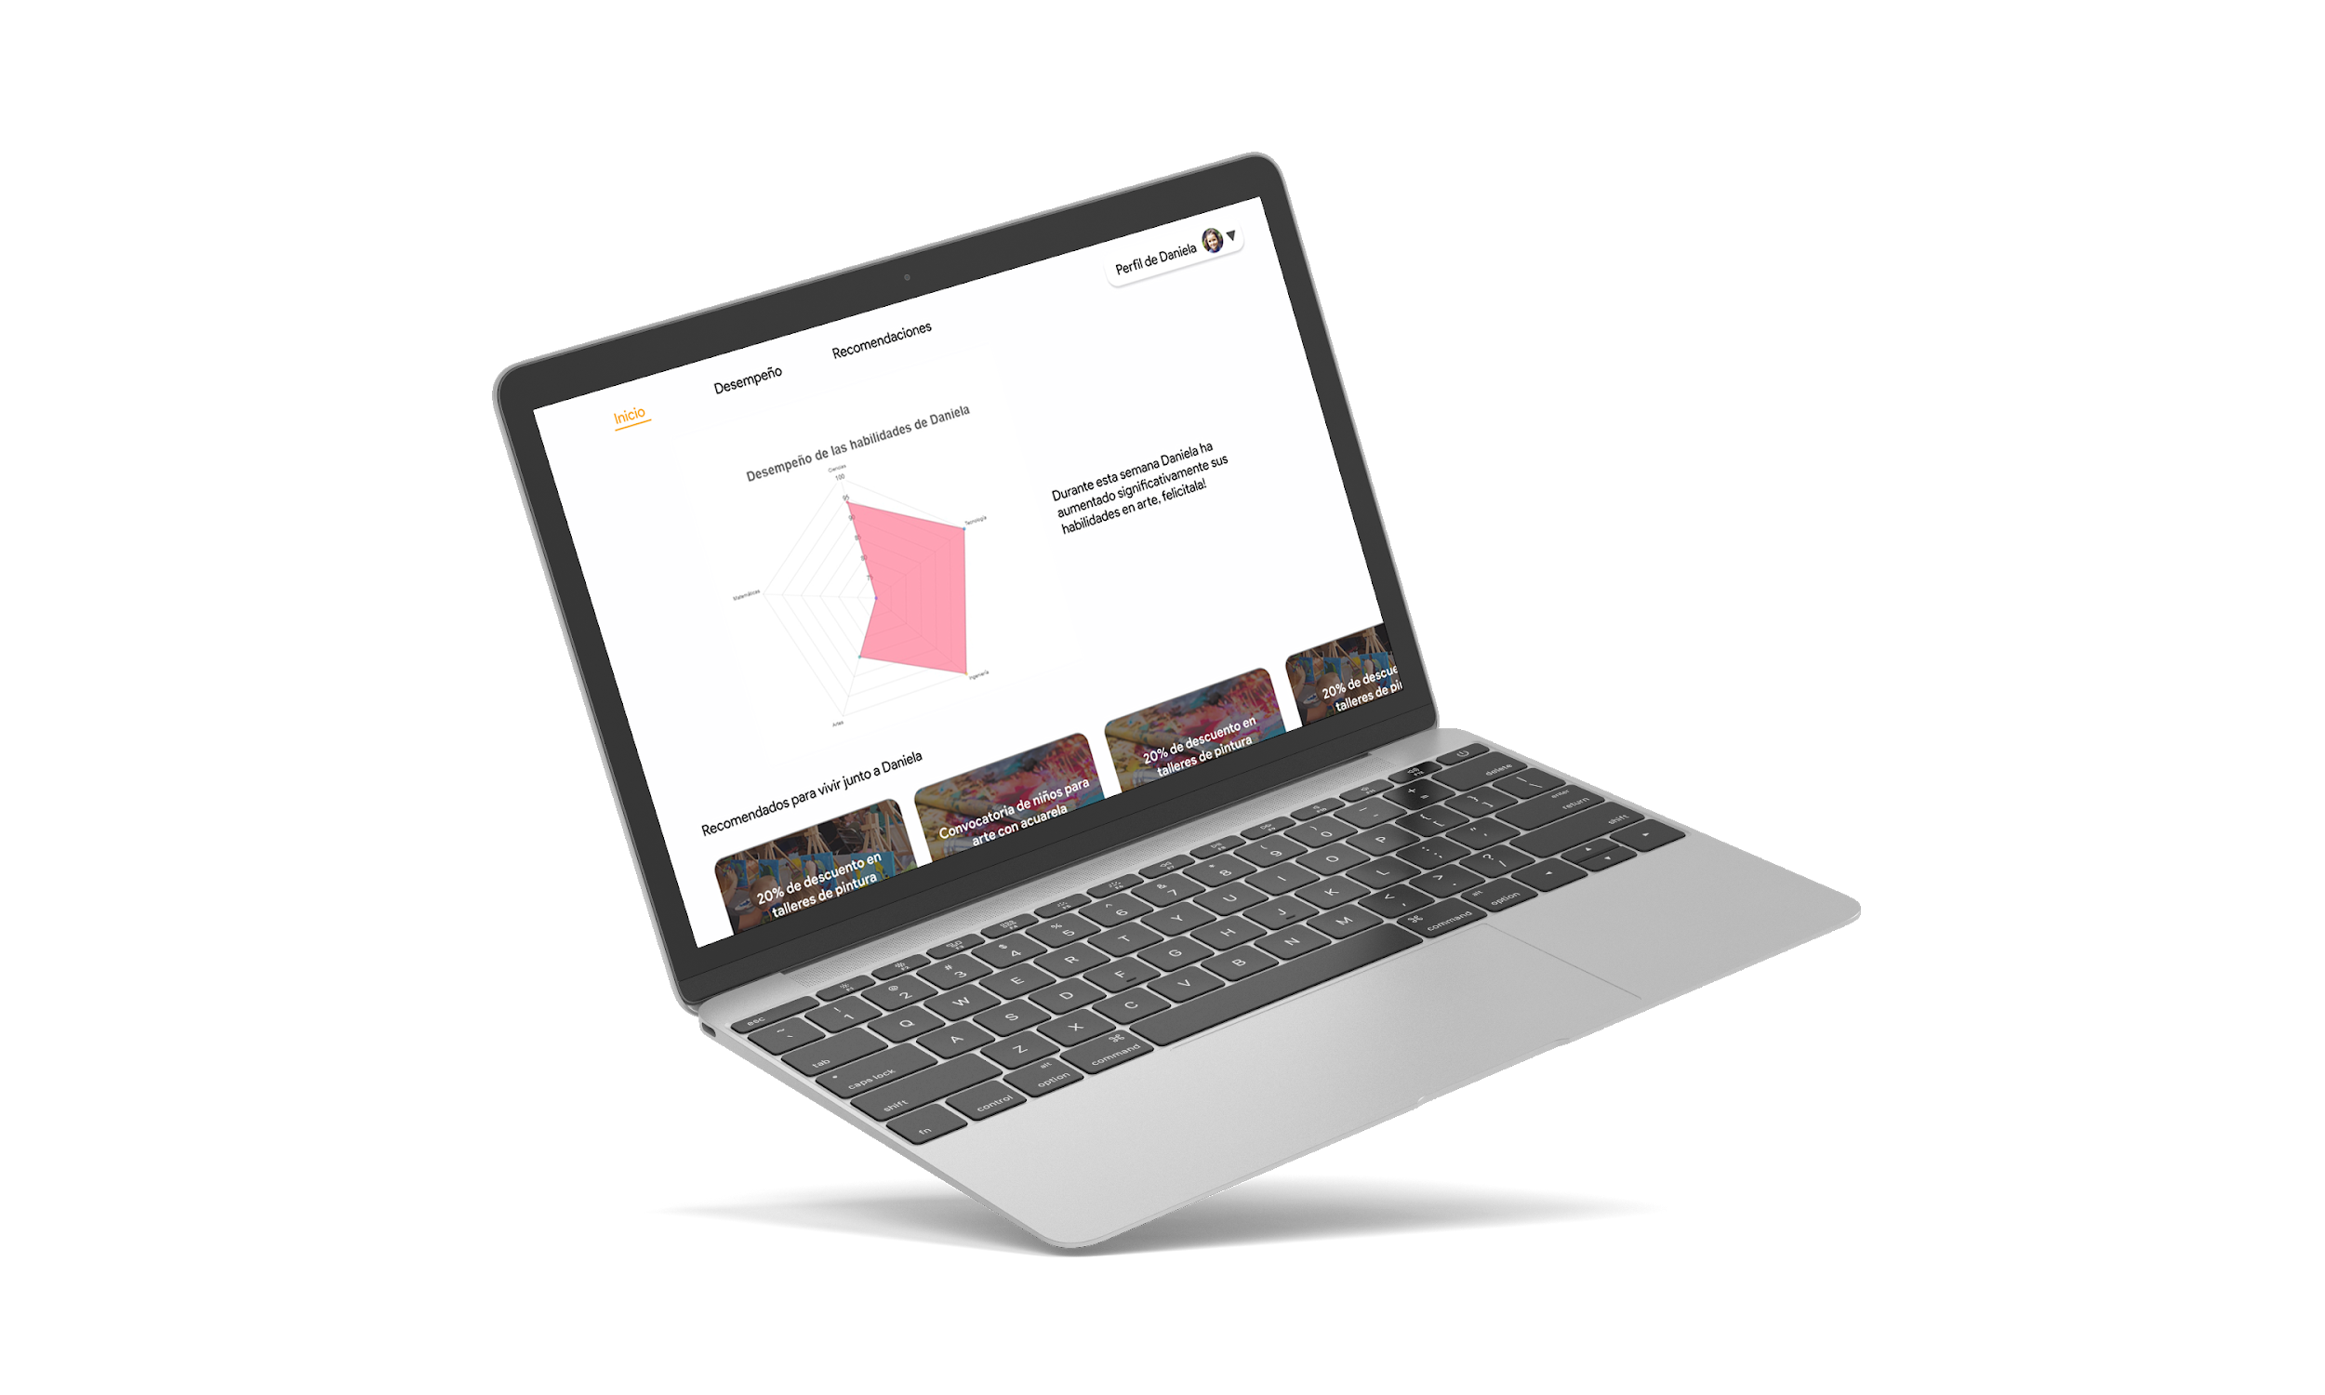
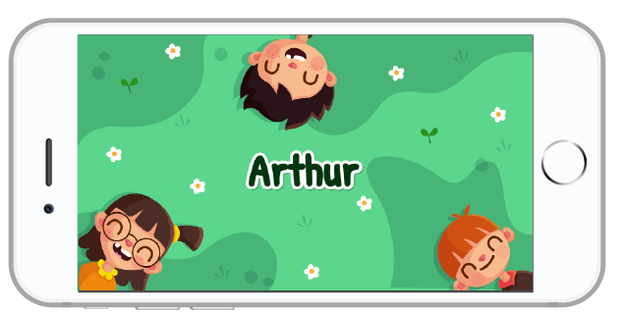
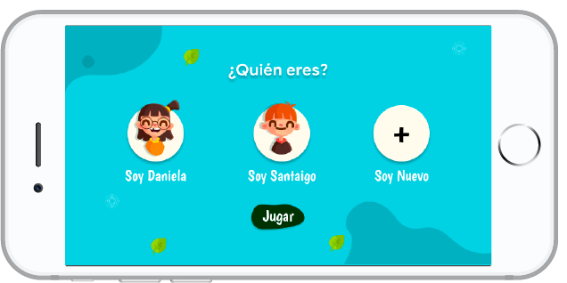
https://tinyurl.com/carvajaluniandes

Slide 5

Funcionalidades
Recomendaciones.
Recopilación de datos.
Evalúa el desempeño y clasifica por grupos.
ART ENGINEERING.

Slide 6
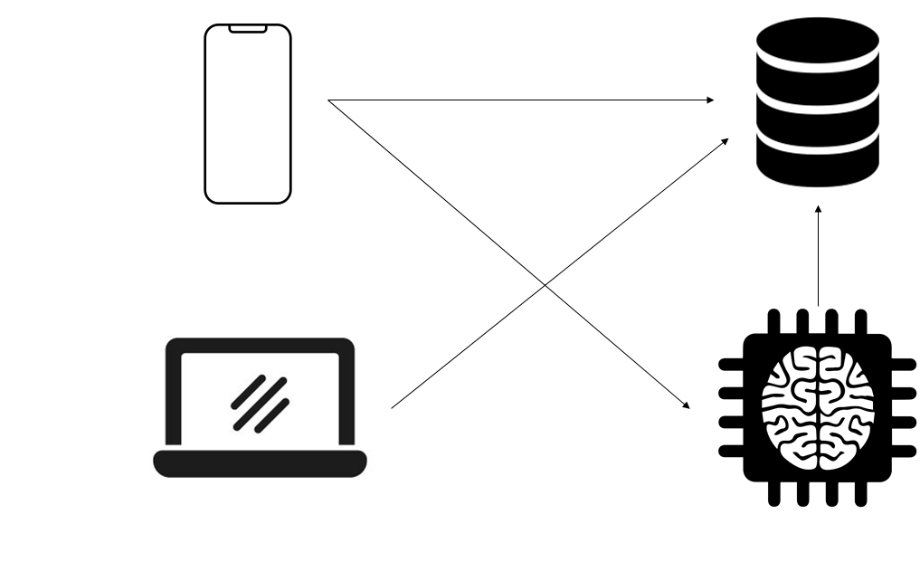
Arquitectura del sistema

Slide 7
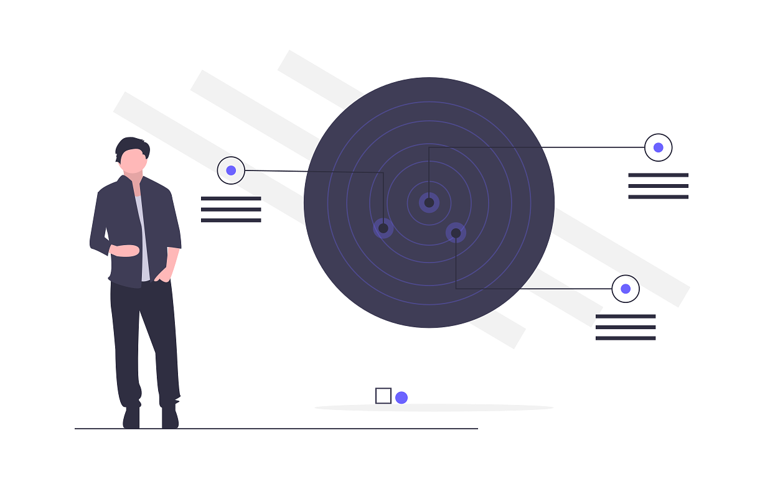
Características
El niño interactúa directamente con la aplicación de manera amigable.
Tiene la oportunidad de adquirir (comprar) upgrades a medida que avanza.
Padre tiene acceso a una interfaz de estadísticas.

Slide 8

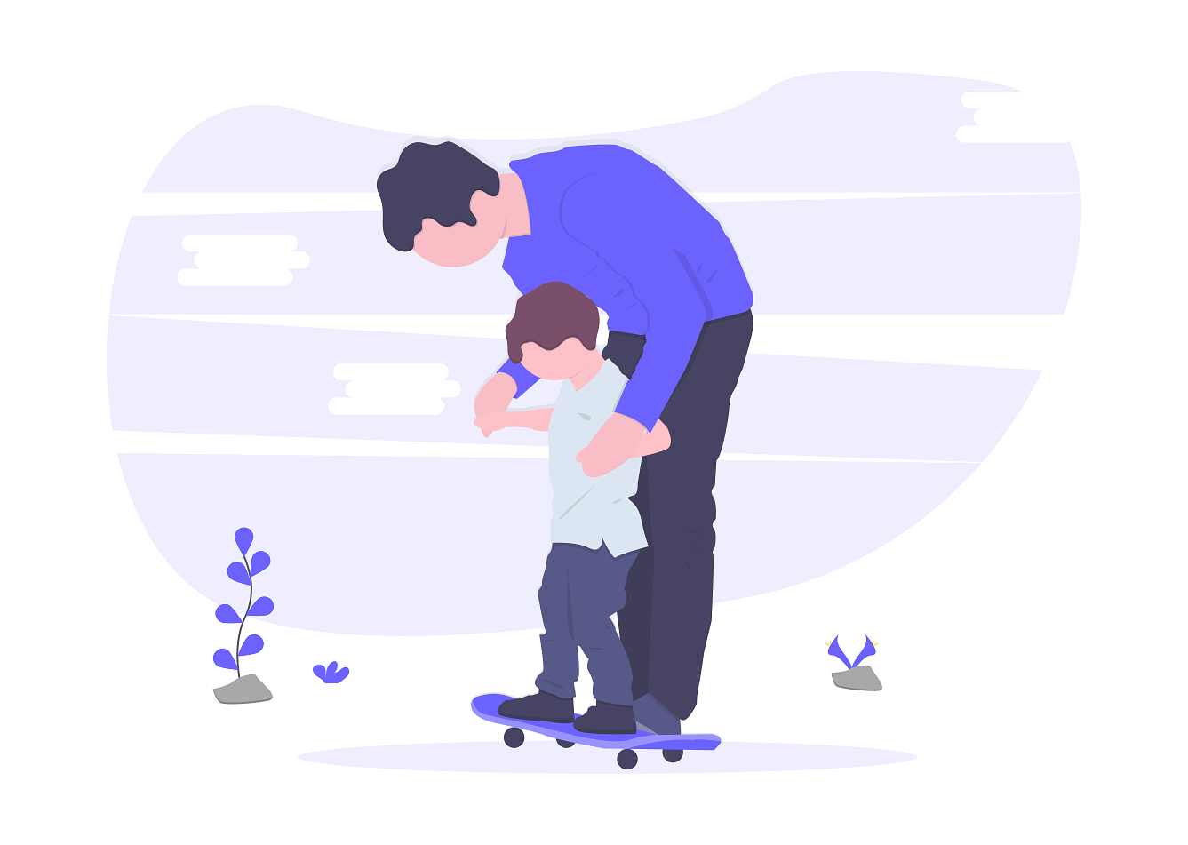
Mercado
Cliente

Slide 9
Visión de Escala
Poder generar cambios macro en las tasas de deserción universitaria a nivel regional en el largo plazo.
Tracción
Número de usuarios(padre-hijos inscritos), cantidad de interacciones en redes, cantidad de compras en upgrades.

Slide 10

Propuesta de valor
El niño puede crear sus propios juegos para interactuar con su amigos.

Slide 11
Creativa y Replicable
Gamification
Selección de Electivas Profesionales

Slide 12
Alcance
Padres e hijos a nivel latinoamericano

Slide 13

Viabilidad económica y financiera
Tienda en el vídeo juego
Pauta de actividades relacionadas al perfil del niño.
Productos de divertimente enfocados a los resultados de los datos.
Freemium

Slide 14
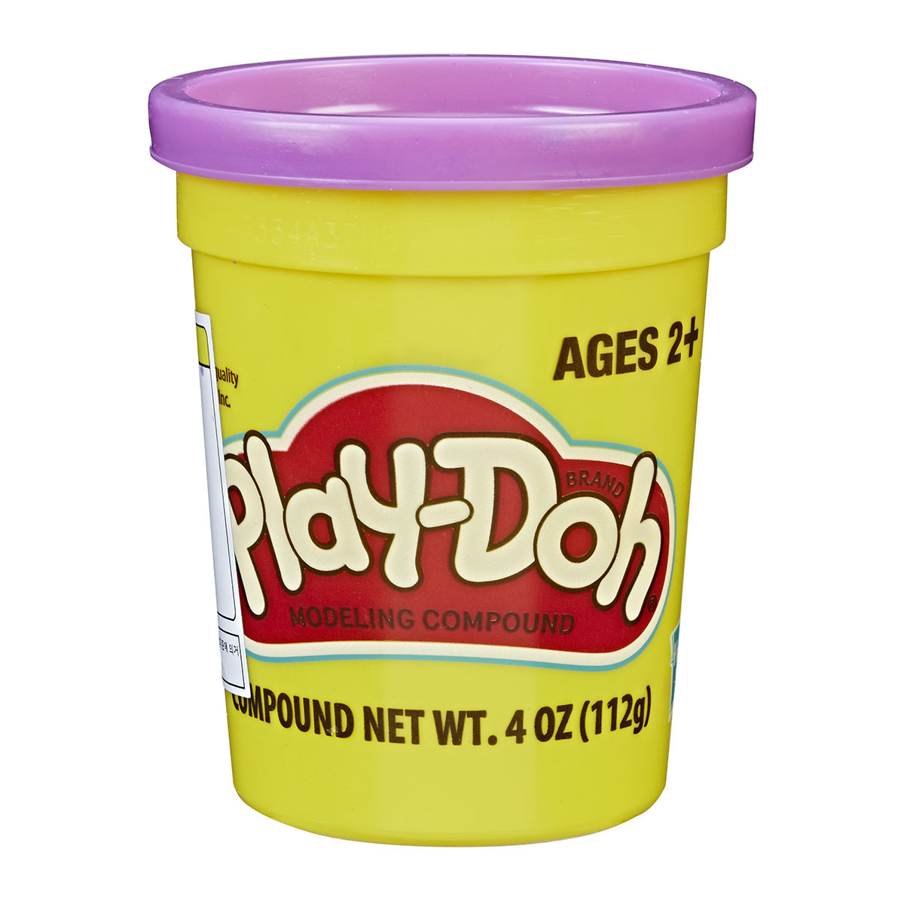

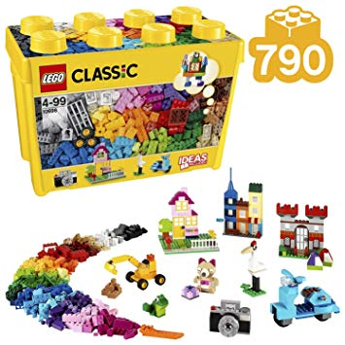
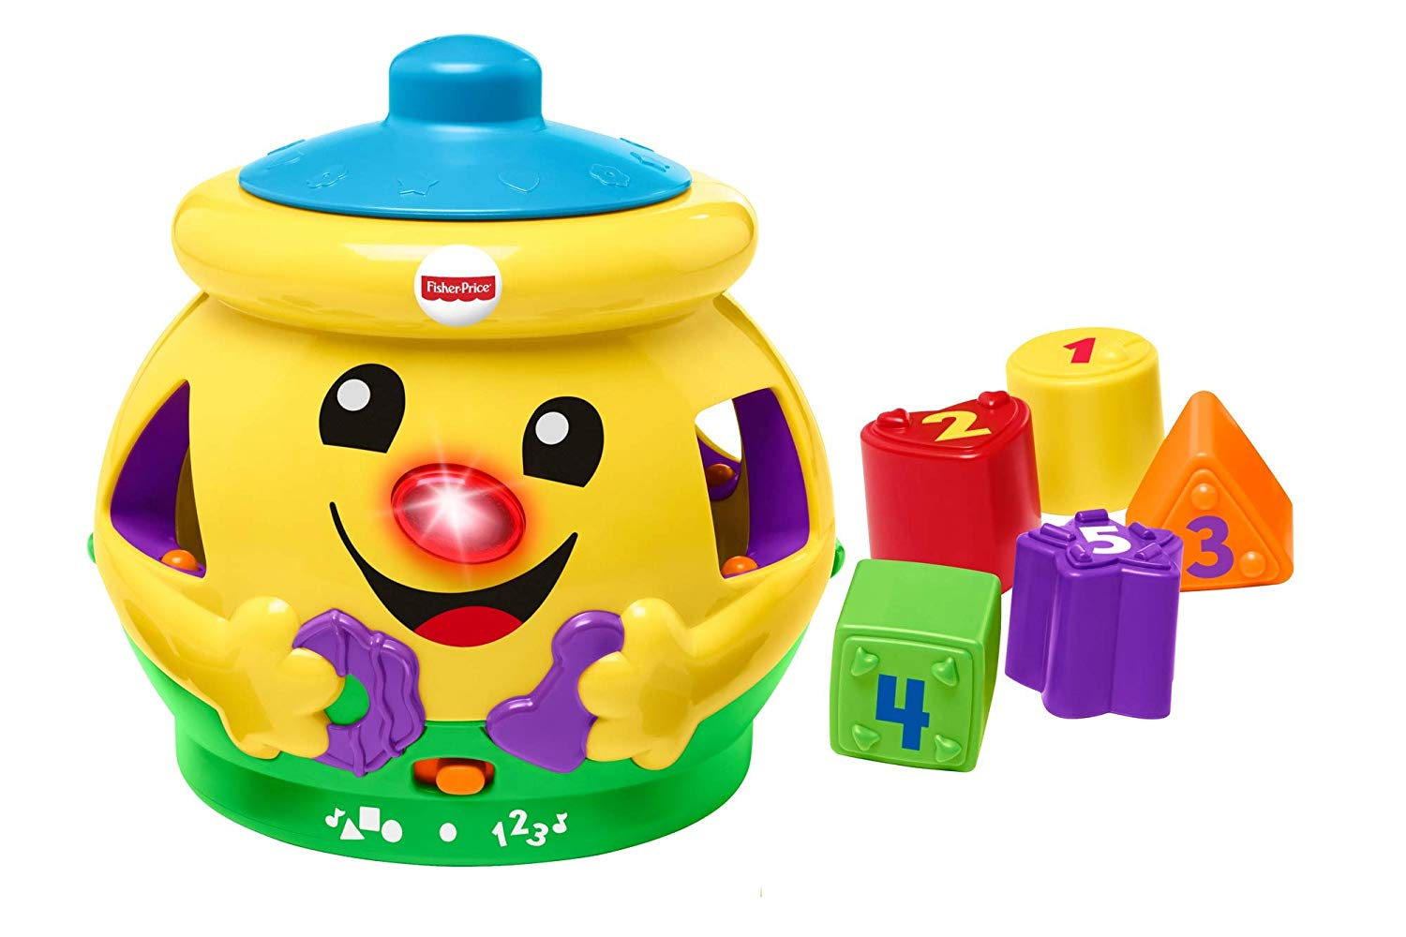
Competencia en Servicios
Tangibles

Slide 15
Trabajo Futuro
Ampliar el equipo inicial:
psicólogos infantiles, programadores (Back-Front), mercadeo
Ver diferentes alternativas de evaluación:
usar metodología para seguir un mismo individuo a lo largo del tiempo.
Nuevos juegos con mayor dinámica.

Slide 16
Referencias
https://eresmama.com/la-orientacion-vocacional-para-ninos/
https://www.portaleducativo.net/educacion-familia/18/beneficios-play-doh
https://www.universidadescr.com/blog/jugar-con-legos/
https://www.tiendanorma.com/divertimente/32-construye
https://www.nngroup.com/articles/children-ux-physical-development/
https://www.youtube.com/watch?v=ubXYxp2tL8w
https://uxdesign.cc/ux-for-kids-responsible-matter-802bd12fe28c
https://www.elespectador.com/noticias/educacion/el-problema-no-es-solo-plata-42-de-los-universitarios-deserta-articulo-827739

Slide 17
Gracias

